Slide 1
HACIA UNA ESCUELA PARA TODOS Y CON TODOS
Integrantes:
Laura Hernández Rodríguez
Deyanira Morón Pérez
Alejandra Ramírez Valenzuela
Rosa Blanco G.

Slide 2
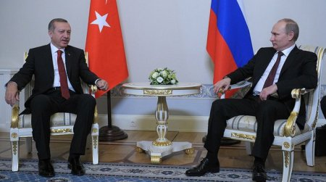
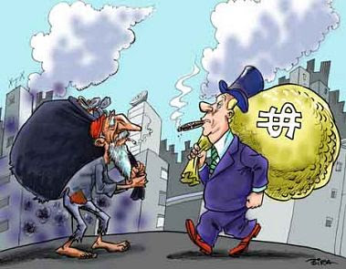
La sociedad excluye a las personas por diferentes motivos
Diferencias
¿La educación instrumento para transformar?

Slide 3
La educación muchas veces se convierte en instrumento reproductor de ESTAS DIFERENCIAS.
Conseguir el acceso de toda la población a la educación básica es el primer paso para avanzar hacia una mayor equidad.
Muchas veces accediendo al sistema educativo, recibe una educación de menor calidad.
La rigidez del sistema tradicional de enseñanza, la certificación de estudios, la imposición de modelos poco adecuados a la realidad de los países, la homogeneidad en los planteamientos curriculares, son fuente constante de segregación y exclusión.
Difícilmente se puede aprender a respetar las diferencias si no se convive con ellas, si las diferencias de cualquier tipo se obvian y se excluyen.
Esta sólo será realmente efectiva cuando se asegure la verdadera igualdad de oportunidades y cuando la calidad de la educación sea para todos y no sólo para unos pocos.
CALIDAD
EQUIDAD
Criterio importante para definir una educación de calidad es precisamente que ésta sea capaz de dar respuesta a la diversidad.
(respuesta no eficientes = analfabetismo funcional, de repetición y ausentismo escolar. Esto afecta especialmente a los sectores más desfavorecidos.)

Slide 4
Una de las grandes preocupaciones de la UNESCO es transformar los sistemas educativos para convertirlos en verdaderos instrumentos de integración social que permita la plena participación de los ciudadanos en la vida pública.
Reforma educativa
Un mayor nivel de equidad implica avanzar hacia la creación de escuelas que eduquen en la diversidad y que entiendan ésta como una fuente de enriquecimiento y de mejora de la calidad educativa.
Las escuelas integradoras representan un marco favorable para lograr la igualdad de oportunidades y la completa participación, contribuyen a una educación más personalizada, fomentan la solidaridad entre todos los alumnos y mejoran la relación costo-eficacia de todo el sistema educativo.
Educar a los futuros ciudadanos en la integración, el respeto y la valoración de las diferencias, si tienen la oportunidad de conocer y convivir con personas que tienen dificultades, situaciones y modos de vida distintos y se establecen lazos de cooperación y solidaridad que beneficien y enriquezcan a todos

Slide 5
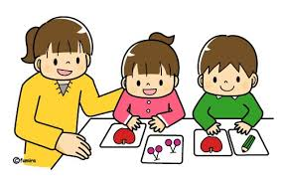
De las necesidades educativas comunes a las necesidades educativas especiales
La educación escolar tiene como finalidad fundamental promover de forma intencional el desarrollo de ciertas capacidades y la apropiación de determinados contenidos de la cultura necesarios para que los alumnos puedan ser miembros activos en su marco sociocultural de referencia.
El concepto de diversidad nos remite al hecho de que todos los alumnos tienen unas necesidades educativas individuales propias y específicas para poder acceder a las experiencias de aprendizaje necesarias para su socialización, cuya satisfacción requiere una atención pedagógica individualizada.
Muchas necesidades individuales pueden ser atendidas a través de una serie de actuaciones que todo profesor y profesora conoce para dar respuesta a la diversidad.
En algunos casos, sin embargo, determinadas necesidades individuales no pueden ser resueltas por los medios señalados, siendo preciso poner en marcha una serie de ayudas, recursos y medidas pedagógicas especiales o de carácter extraordinario distintas de las que requieren habitualmente la mayoría de los alumnos.

Slide 6
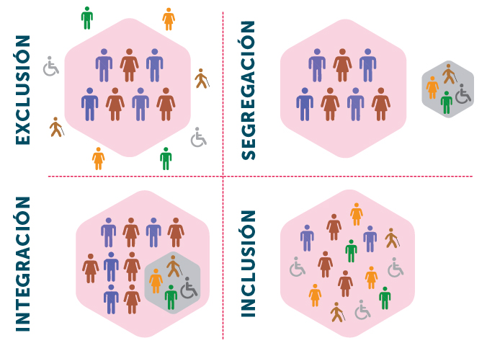
De la segregación a la integración
¿Qué es la integración?
La integración es la consecuencia del principio de normalización, es decir, el derecho de las personas con discapacidad a participar en todos los ámbitos de la sociedad recibiendo el apoyo que necesitan en el marco de las estructuras comunes de educación, salud, empleo, ocio y cultura, y servicios sociales, reconociéndose los mismos derechos que el resto de la población.

Slide 7
Las necesidades educativas especiales son aquellas que para ser atendidas requieren (Warnock Report, 1979):
Medios de acceso al currículo
Adaptaciones en los diferentes componentes del currículo
Modificaciones en el contexto educativo, estructura social o clima afectivo en el que tiene lugar el hecho educativo
El concepto de necesidades educativas especiales implica que cualquier alumno que encuentre barreras para progresar en relación con los aprendizajes escolares, por la causa que fuere, reciba las ayudas y recursos especiales que necesite, ya sea de forma temporal o permanente, en el contexto educativo más normalizado posible.
El carácter habitual o extraordinario de las actuaciones pedagógicas que hay que poner en marcha para atender las necesidades individuales de los alumnos, no depende sólo del origen de las diferencias de éstos, sino que está también estrechamente relacionado con el tipo de respuesta educativa que se les ofrece.
La dificultad de ampliar el concepto a otro tipo de alumnos se debe, a mi juicio, a los siguientes aspectos. Existe una larga tradición en asociar el término especial a alumnos con discapacidad, de tal forma que en muchos casos existe cierta resistencia a considerar a otro tipo de niños, para que no se les etiquete como “discapacitados”. Otra razón tiene que ver con la creencia de que al ampliar el número de alumnos con necesidades educativas especiales hay que incrementar de forma significativa los recursos y servicios especiales. Esta creencia está condicionada por una concepción errónea de que cualquier necesidad especial requiere para ser atendida métodos específicos de enseñanza, material muy sofisticado y personal muy especializado de forma permanente, cuando muchas de ellas se pueden resolver simplemente a través de una buena enseñanza, sin necesidad de recursos específicos.

Slide 8
*Otra de las preocupaciones importantes está relacionada con el funcionamiento de la escuela regular.
*Es preciso romper con el esquema educativo .
*Este modelo educativo olvida que todos los niños son distintos en capacidades, motivaciones, estilo y ritmo de aprendizaje.
*No siempre es necesario aumentar los recursos sino utilizar de forma distinta los ya existentes.
*Muchos profesores de la educación regular piensan que no están preparados para atender a estos alumnos.
¿Qué escuelas pueden integrar?

Slide 9
El nuevo rol de la educación especial
La educación especial ha de considerarse como el conjunto de conocimientos, técnicas, recursos y ayudas que van a favorecer el desarrollo integral y el proceso educativo de aquellos alumnos que, por la causa que fuere, presentan dificultades de aprendizaje o de adaptación a la escuela.
De la integración a la inclusión
El término de inclusión se está empezando a utilizar como sinónimo de integración.
*La integración está referida al grupo específico de las personas con discapacidad y es un movimiento que surge desde la educación especial e implica la transformación de ésta.
*la inclusión está relacionada con la naturaleza misma de la educación general
y de la escuela común.

Slide 10
Condiciones para el desarrollo de escuelas inclusivas
-No es necesario esperar a que se den todas las condiciones favorables
-Que favorecen la calidad de la enseñanza para todos y contribuyen a frenar la desintegración de muchos otros niños
La condición más importante es:
Que la sociedad en general y la comunidad educativa en particular tengan una actitud de aceptación, respeto y valoración de las diferencias.

Slide 11
Proyectos educativos institucionales que contemplen la diversidad y compromiso con el cambio
Escuela reflexione
Planifique de forma conjunta la acción educativa
La inclusión es un proyecto de escuela y no de profesores aislados.
Mejorar la calidad de la enseñanza y asegurar la igualdad de oportunidades:
Teniendo las mismas metas y visión educativa.

Slide 12
Relación de colaboración entre todos los implicados en el proceso educativo
En el trabajo colaborativo las soluciones se buscan entre los distintos implicados, realizando aportaciones desde perspectivas diferentes y complementarias.
Existe una relación de igualdad en cuanto al nivel de relación, pero complementaria y diferenciada en lo que se refiere a los conocimientos, experiencias y formación de los distintos implicados.

Slide 13
Los padres...
Fundamental el trabajo colaborativo con los padres.
Participar en las actividades de la escuela
La evaluación
Planificación del currículo más adecuado para el niño
En el apoyo de determinados aprendizajes en el hogar
Control de los progresos de sus hijos. Esta participación es especialmente importante en la primera infancia

Slide 14
Enfoques metodológicos que faciliten la diversificación y flexibilidad de la enseñanza
Dar respuesta a la diversidad significa romper con el esquema tradicional en el que todos los niños hacen lo mismo, en el mismo momento, de la misma forma y con los mismos materiales.
Un estilo de enseñanza flexible que:
se adapta a las necesidades, conocimientos e intereses de los alumnos
utiliza diversidad de estrategias
fomenta la autonomía de los alumnos y les da libertad;

Slide 15
evalúa de forma continua el progreso de los alumnos en función de su punto de partida y no en comparación con otros;
mantiene contactos frecuentes con los padres y programan periódica y conjuntamente con otros profesores, facilita la atención a la diversidad.
Buen clima afectivo y emocional en la escuela y el aula

